Slide 1

Алгоритмы и структуры данных на Python
Урок 5
Коллекции. Список. Очередь. Словарь.
Понятие коллекции. Основные типы коллекций. Стандартные методы работы с коллекциями.

Slide 2
Вопросы
Что такое коллекция?
Виды коллекций и основные методы работы с ними
Решение практических задач

Slide 3
Цели урока
Изучить различные виды коллекций
Изучить основные методы работы с коллекциями

Slide 4
План урока
Понятие коллекции
Примеры применения коллекций для решения практических задач

Slide 5

Понятие коллекции

Slide 6
Понятие коллекции
Коллекция в Python – это программный объект (переменная-контейнер), хранящая набор значений одного или различных типов.

Slide 7
Понятие коллекции
Позволяет обращаться к этим значениям, а также применять специальные функции и методы, зависящие от типа коллекции.

Slide 8
Типы коллекций
Последовательности (Sequence)
/индексированные элементы, не уникальны/
Изменяемые
(Mutable)
Неизменяемые
(imutable)
Список
(list)
Строка
(string)
Кортеж
(tuple)

Slide 9
Типы коллекций
Множества (Sets)
/неиндексированные элементы, уникальны/
Изменяемые
(Mutable)
Неизменяемые
(imutable)
Множества
(set)
Неизменное множества
(frozenset)

Slide 10
Типы коллекций
Отображения (Mapping)
/неиндексированные набор пар ключ: значение/
Словарь
(dict)

Slide 11
Типы коллекций. Counter
Наиболее употребляемые шаблоны для работы с Counter:
sum(counter.values()) – показывает общее количество элементов словаря
counter.clear() – очищает счетчик словаря
list(counter) – возвращает список уникальных элементов словаря

Slide 12
Типы коллекций. Counter
set(counter) – преобразовывает словарь в множество
dict(counter) – преобразовывает в классический тип словаря
counter.most_common()[:-n:-1] – возвращает n наименее часто встречающихся элементов
counter += Counter() – позволяет удалить элементы, встречающиеся менее одного раза

Slide 13
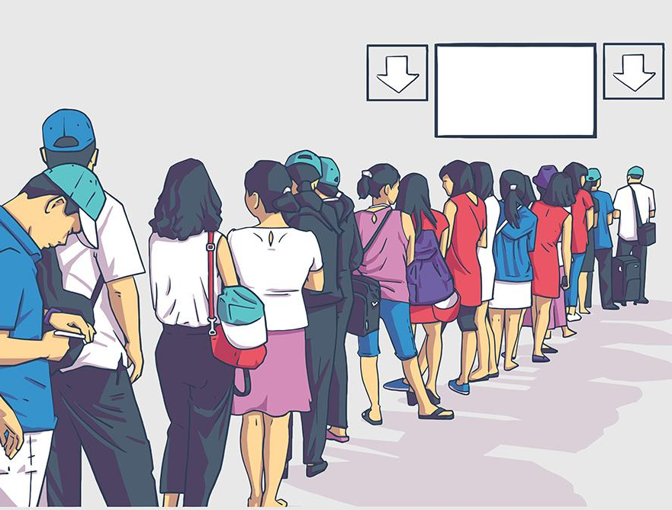
Типы коллекций. Deque
collections.deque(iterable, [maxlen]) – создает очередь из итерируемого объекта с максимальной длиной maxlen.

Slide 14
Типы коллекций. Deque.
Методы работы
append(x) – добавляет элемент x в конец очереди;
appendleft(x) – добавляет элемент x в начало очереди;
clear() – очищает очередь;
count(x) – возвращает количество элементов очереди, равных x;

Slide 15
Типы коллекций. Deque.
Методы работы
extend(iterable) – добавляет в конец очереди все элементы iterable;
extendleft(iterable) – добавляет в начало очереди все элементы iterable (начиная с последнего);
pop() – удаляет и возвращает последний элемент очереди;

Slide 16
Типы коллекций. Deque.
Методы работы
popleft() – удаляет и возвращает первый элемент очереди;
remove(value) – удаляет первое вхождение value в очереди;
reverse() – разворачивает очередь;
rotate(n) – последовательно переносит n элементов из начала в конец (если n отрицательно, то с конца в начало).

Slide 17

Типы коллекций. Defaultdict
collections.defaultdict ничем не отличается от обычного словаря за исключением того, что по умолчанию всегда вызывается функция, возвращающая значение.

Slide 18
Типы коллекций. OrderedDict
collections.OrderedDict - еще одна коллекция на базе словаря. Она помнит порядок, в котором были даны ключи.

Slide 19
Типы коллекций. Namedtuple
collections.namedtuple позволяет создать тип данных, ведущий себя как кортеж. При этом каждому элементу присваивается имя, по которому можно в дальнейшем получать доступ.

Slide 20
Стандартные методы работы с коллекциями

Slide 21
Применимости метода в зависимости от типа коллекции
Тип коллекции | .count() | .index() | .copy() | .clear()
Список (list) | + | + | (Python<3.3) (Python>=3.3) | (Python<3.3) (Python>=3.3)
Кортеж (tuple) | + | + | - | -
Строка (string) | + | + | - | -
Множество (set) | - | - | + | +
Неизменное (frozenset) | - | - | + | -
Словарь (dict) | - | - | + | +

Slide 22
Примеры применения коллекций для решения практических задач

Slide 23
Примеры применения коллекций для решения практических задач
Задача 1. Программа сложения и умножения комплексных чисел
Задача 2. Определить студентов с баллом выше среднего
Задача 3. Изменение данных о товарах
Задача 4. Принадлежит ли дата диапазону времени

Slide 24
Практическое задание
Пользователь вводит данные о количестве предприятий, их наименования и прибыль за 4 квартала для каждого предприятия. Программа должна определить среднюю прибыль (за год для всех предприятий) и вывести наименования предприятий, чья прибыль выше среднего и отдельно вывести наименования предприятий, чья прибыль ниже среднего.

Slide 25
Практическое задание
2. Написать программу сложения и умножения двух шестнадцатеричных чисел. При этом каждое число представляется как коллекция, элементы которой это цифры числа.
Например, пользователь ввёл A2 и C4F. Сохранить их как [‘A’, ‘2’] и [‘C’, ‘4’, ‘F’] соответственно. Сумма чисел из примера: [‘C’, ‘F’, ‘1’]. Произведение - [‘7’, ‘C’, ‘9’, ‘F’, ‘E’].

Slide 26

Вопросы участников ...

